Slide 1
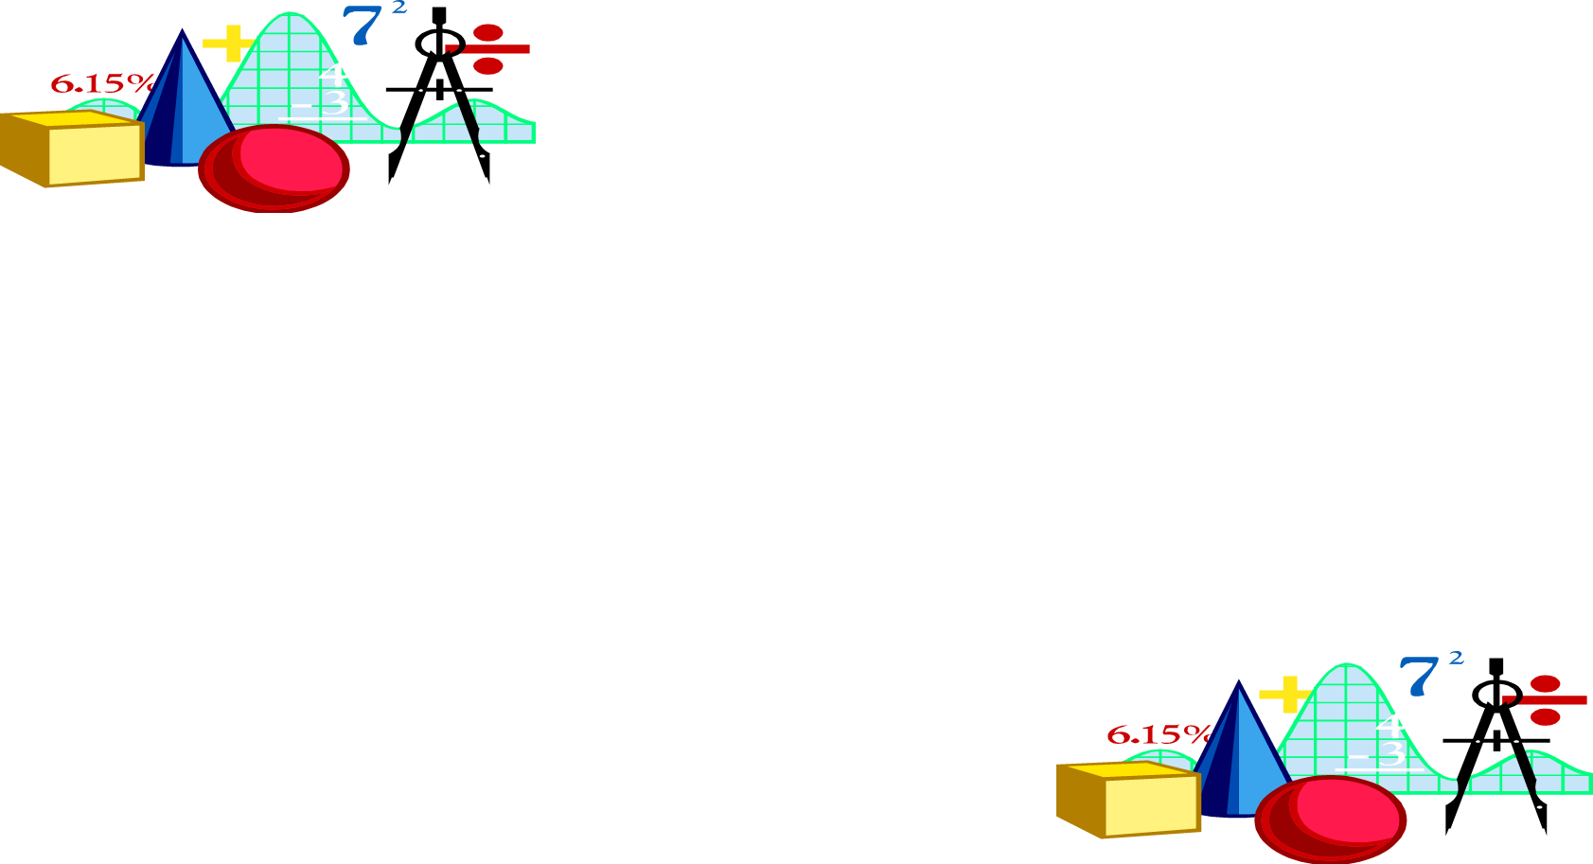
HÌNH HỌC 9
TIẾT 10 – MỘT SỐ HỆ THỨC VỀ CẠNH VÀ GÓC
TRONG TAM GIÁC VUÔNG

Slide 2

KIEÅM TRA BAØI CUÕ
KHỞI ĐỘNG
Cho tam giác ABC vuông tại A, cạnh huyền a và các cạnh góc vuông b, c.
B
Viết các tỉ số lượng giác của góc B và góc C.
c
a
A
C
b

Slide 3
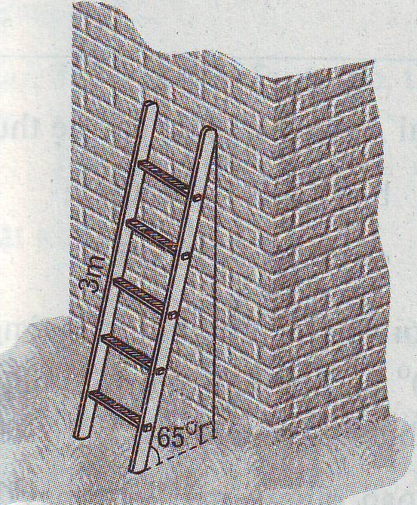
Một chiếc thang dài 3m. Cần đặt chân thang cách chân tường một khoảng bằng bao nhiêu để nó tạo với mặt đất một góc “an toàn” 65⁰ (tức là đảm bảo thang không bị đổ khi sử dụng)
3m
65º
?(m)

Slide 4


Tiết 10-BÀI 4
MỘT SỐ HỆ THỨC VỀ CẠNH VÀ GÓC TRONG MỘT TAM GIÁC VUÔNG
B
A
C

Slide 5
I. CÁC HỆ THỨC
?1
Tính cạnh góc vuông b và c theo các tỉ số lượng giác trên :
Tỉ số lượng giác của góc B và góc C.
.
b
.
b
sin B
=
=
cos C
B
a
a
.
.
c
c
cos B
sin C
=
=
a
a
c
a
.
.
b
tan B
b
=
=
cot C
c
c
.
c
.
C
c
A
b
cot B
=
=
tan C
b
b

Slide 6
HỆ THỨC VỀ CẠNH VÀ GÓC TRONG TAM GIÁC VUÔNG
Trong một tam giác vuông,
mỗi cạnh góc vuông bằng :
B
a) * Cạnh huyền nhân với sin góc đối
* Cạnh huyền nhân với cosin góc kề
c
a
.
.
cos C
sin B
sin B
a
b
a
cos C
b
=
a
a
=
a
.
.
a
a
a
cos B
c
cos B
c
=
sin C
sin C
=
A
C
b
Cạnh góc vuông
Cạnh huyền
Cạnh huyền
sin góc đối
cos góc kề

Slide 7
HỆ THỨC VỀ CẠNH VÀ GÓC TRONG TAM GIÁC VUÔNG
Trong một tam giác vuông,
moãi caïnh goùc vuoâng baèng :
a) * Cạnh huyền nhân với sin góc đối
* Cạnh huyền nhân với cosin góc kề
B
b) * Cạnh góc vuông kia nhân với tang góc đối
* Cạnh góc vuông kia nhân với cotang góc kề
c
.
tan B
c
.
b
c
cot C
c
a
b
=
=
b
.
tan C
b
.
c
b
cot B
c
=
=
A
C
b
Cạnh góc vuông
Caïnh goùc vuoâng kia
Cạnh góc vuông kia
tang góc đối
cot góc kề

Slide 8
HỆ THỨC VỀ CẠNH VÀ GÓC TRONG TAM GIÁC VUÔNG
1.Định lí :
Trong một tam giác vuông,
moãi caïnh goùc vuoâng baèng :
B
a) * Cạnh huyền nhân với sin góc đối
* Cạnh huyền nhân với cosin góc kề
c
a
A
b
C
b) * Cạnh góc vuông kia nhân với tang góc đối
* Cạnh góc vuông kia nhân với cotang góc kề

Slide 9
HỆ THỨC VỀ CẠNH VÀ GÓC TRONG TAM GIÁC VUÔNG
Hãy chọn đúng , sai trong các câu sau :
1. Định lí :
Cho hình veõ:
N
Trong một tam giác vuông, mỗi cạnh góc vuông bằng :
a) Cạnh huyền nhân với sin góc đối hoặc nhân với côsin góc kề.
m
p
M
n
P
b) Cạnh góc vuông kia nhân với tang góc đối hoặc nhân với côtang góc kề.
1
Đ
2
S
3
Đ
4
S

Slide 10
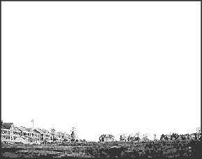

Ví dụ: Một chiếc máy bay bay lên với vận tốc 500km/h. Đường bay lên tạo với phương nằm ngang một góc 30⁰. Hỏi sau 1,2 phút máy bay bay cao được bao nhiêu kilomét theo phương thẳng đứng ?
t = 1,2phút
B
V=500km/h
A
H
=++Xét tam giác ABC vuông tại H có:
Vậy sau 1,2 phút máy lên cao được 5(km)

Slide 11
Một chiếc thang dài 3m. Cần đặt chân thang cách chân tường một khoảng bằng bao nhiêu để nó tạo với mặt đất một góc “an toàn” 65º (tức là đảm bảo thang không bị đổ khi sử dụng)
Giải: Xét ∆ABC vuông tại A có:
C
Chân chiếc thang cần phải đặt cách chân tường một khoảng gần bằng 1,27(m)
3m
Chân chiếc thang cần phải đặt cách chân tường một khoảng gần bằng nửa chiều dài thân thang .
65º
A
B

Slide 12

HỆ THỨC VỀ CẠNH VÀ GÓC TRONG TAM GIÁC VUÔNG
Bài tập áp dụng:
C
A
B
Nêu cách tính khoảng cách từ người đi ngựa đến tòa nhà ?
Giải: Xét ∆ABC vuông tại A có:
AB = BC. cot 20º
Vậy khoảng cách từ người đi ngựa đến tòa nhà gần bằng 68,79m

Slide 13


17
16
15
13
12
11
10
9
6
5
4
3
2
1
0
19
18
14
7
20
8
HỆ THỨC VỀ CẠNH VÀ GÓC TRONG TAM GIÁC VUÔNG
BÀI TẬP HOẠT ĐỘNG NHÓM :
Cho hình vẽ , tính x ?
A
30º
B
H
C

Slide 14
HƯỚNG DẪN VỀ NHÀ :
* Học thuộc các định lí để vận dụng vào phần 2 của
bài học ở tiết sau .
* Bài tập 26 và 30 trang 88, 89 SGK .
BT 30/ SGK :
K
A
?
?
B
N
C

